Slide 1


SUPPORT BY
Direktorat Pembelajaran dan Kemahasiswaan
Direktorat Jendral Pendidikan Tinggi, Ristek, dan Teknologi
Kementerian Pendidikan, Kebudayaan, Ristek, dan TeknologI
Pengembangan dan Penyelenggaraan Pembelajaran Digital (P3D) Kategori 1 Tahun 2024

Slide 2





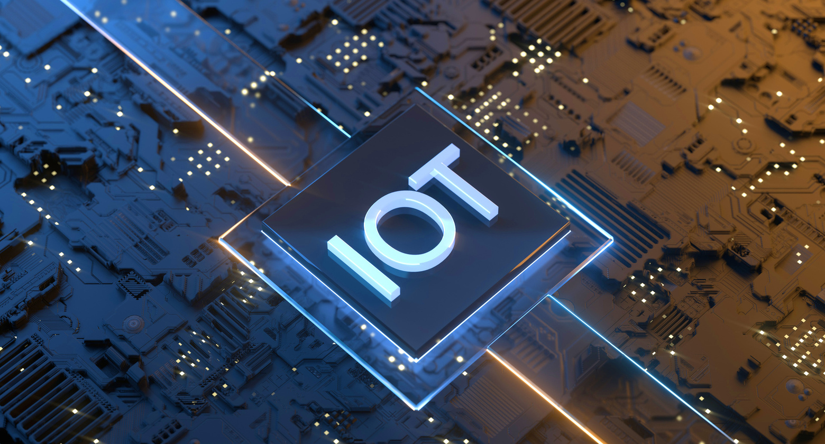


Pertemuan 9
API (APPLICATION
PROGRAMMING INTERFACE)
PROGRAM STUDI INFORMATIKA

Slide 3





TUJUAN PEMBELAJARAN
Mahasiswa mampu mendemonstrasikan API Internet of Things

Slide 4




Apa Itu
API?

Slide 5

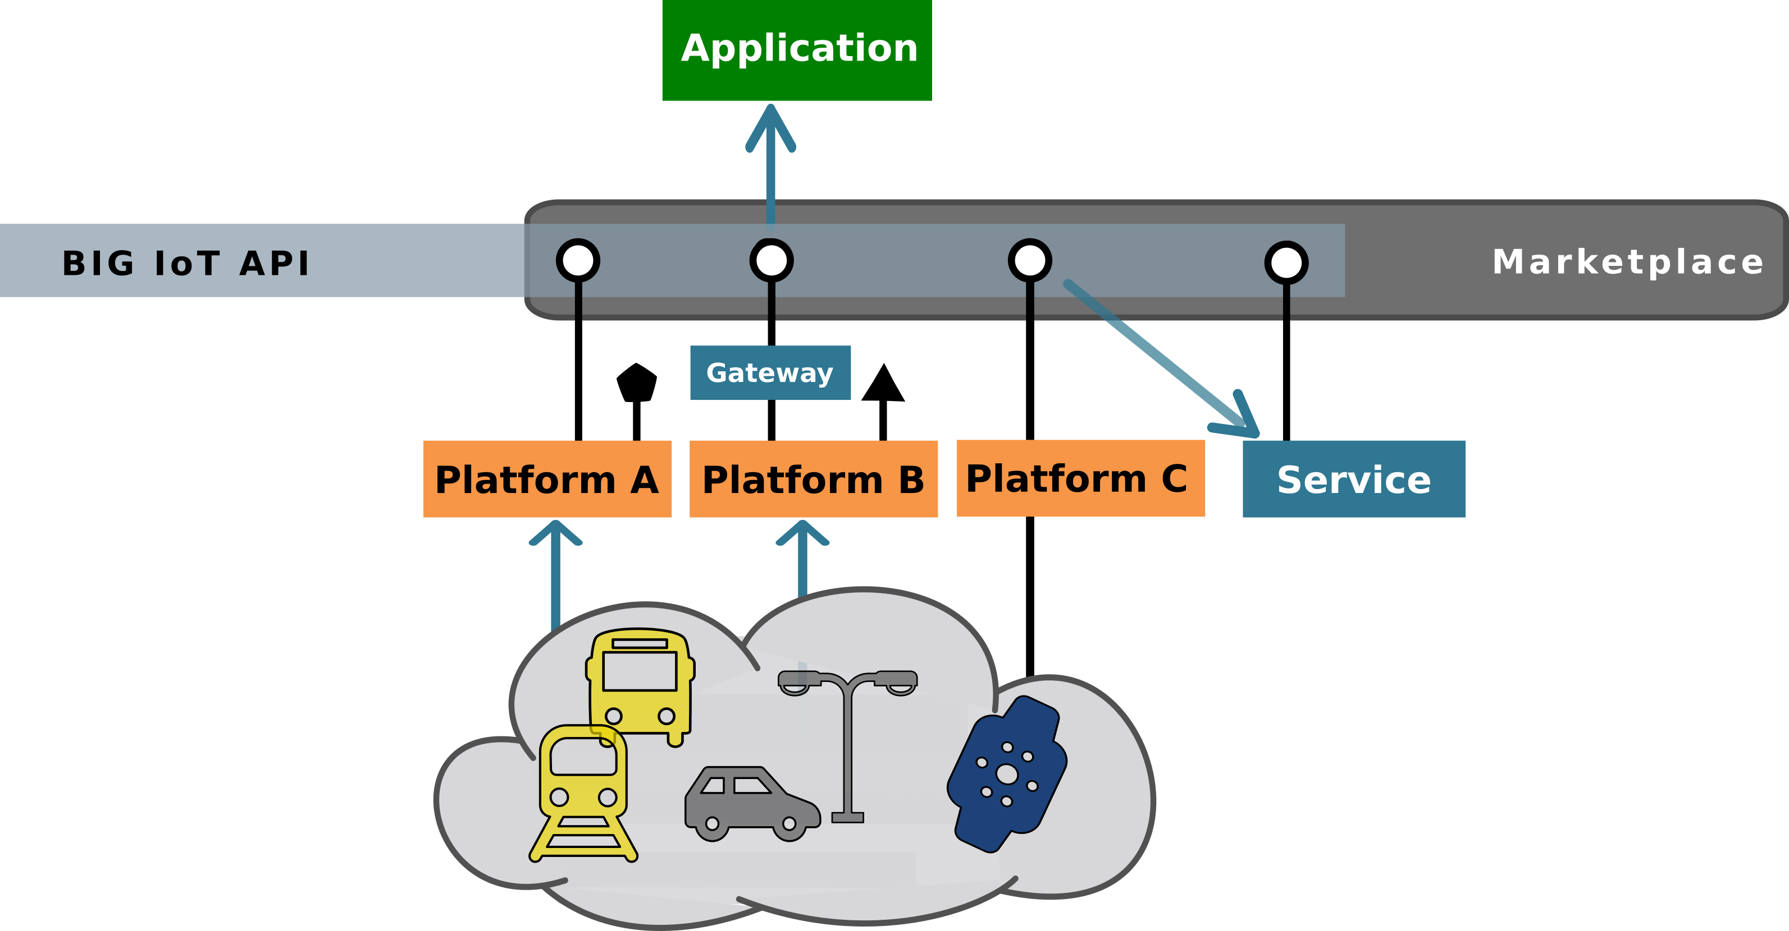
DEFINISI
API IOT
  API (Application Programming Interface) IoT adalah sebuah antarmuka yang memungkinkan perangkat IoT untuk berkomunikasi dengan aplikasi lain, baik itu aplikasi web, aplikasi mobile, atau layanan cloud.
  API bisa berupa layanan eksternal yang memerlukan kunci akses untuk digunakan, atau bisa juga sepenuhnya gratis dan tersedia untuk umum tanpa perlu pendaftaran ke penyedianya.

Slide 6




FUNGSI API
Penggunaan API menjadi fondasi utama dalam menghubungkan website dengan perangkat IoT. API berperan sebagai jembatan atau perantara yang memungkinkan dua entitas tersebut.
1
1
2
3
KOMUNIKASI DATA
MANAJEMEN PERANGKAT
OTENTIKASI DAN KEAMANAN
API IoT memungkinkan perangkat untuk mengirim dan menerima data. Sebagai contoh, sensor kelembaban dapat mengirim data sensor ke server melalui API, dan server dapat mengirim perintah kembali ke perangkat untuk mengambil tindakan tertentu.
IoT mendukung beberapa protokol komunikasi yang dapat dioperasikan bersama, memungkinkan perangkat untuk berkomunikasi tidak hanya satu sama lain tetapi juga dengan infrastruktur jaringan yang lebih besar.
API IoT dapat dilengkapi dengan mekanisme otentikasi dan enkripsi untuk memastikan bahwa
data yang dikirimkan dan diterima aman dari akses yang tidak sah.

Slide 7

Keamanan IoT

Slide 8

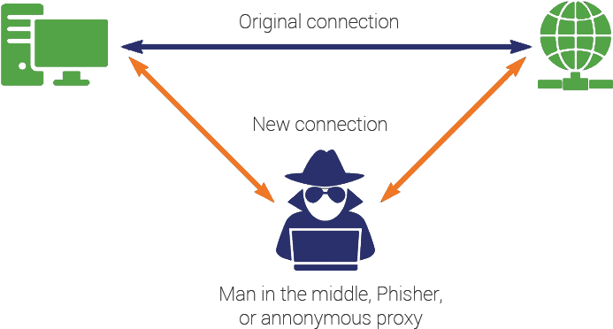

MITM
Man In the Midle Attack salah satu jenis serangan yang berbahaya.
Penjahat mencegat permintaan atau respon API yang dikirim dari pengirim ke penerima untuk mencuri atau momodifikasi data

Slide 9
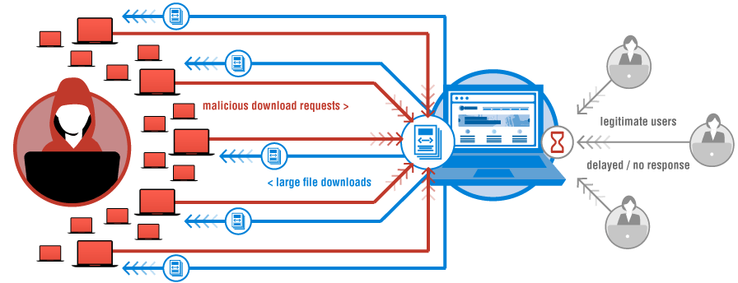
DOS
Denial of Services adalah serangan yang mengirimkan sejumlah permintaan API yang membuat server melambat
Serangan DoS dapat datang dari beberapa penyerang secara bersamaan yang disebut sebagai Distributed denial-of-service (DdoS).

Slide 10

INJECTION CODE
Serangan injeksi kode dimana peretas mengirimkan skrip berbahaya melalui permintaan API dengan mengeksploitasi kelememahan pada penerjemah API yang membaca dan menerjemahkan data
Dilakukan untuk menyisipkan informasi palsu, menghapus data atau menggaggu fungsionalitas aplikasi.

Slide 11
KEAMANAN IOT
5
Perbarui perangkat IoT dengan versi perangkat lunak (firmware) terbaru
1
Gunakan kata sandi yang kuat untuk melindungi perangkat dan akun terkait
Gunakan protokol yang aman, seperti HTTPS atau MQTT dengan SSL/TLS.
4
Gunakan protokol otorisasi seperti Oauth untuk mengatur akses pengguna ke perangkat IoT dan data
Pastikan firewall dan perangkat keamanan jaringan lainnya dikonfigurasi dengan baik
Gunakan alat pemantauan dan deteksi ancaman untuk melacak aktivitas mencurigakan pada perangkat IoT
4

Slide 12
TERIMA KASIH

